Slide 1



Proyecto de Extensión
“Robótica en el Aula”
CLUB DE ROBÓTICA
FACULTAD DE INGENIERÍA
UNLP

Slide 2
OBJETIVOS DEL PROYECTO “Robótica en el aula”:
Fortalecer el vínculo entre la UNLP y las Escuelas Técnicas que la rodean.
Contribuir a la formación brindada por estos establecimientos educativos.
Acercar a sus alumnos y docentes a la tecnología.
Extender la experiencia adquirida por el Club de Robótica de la Facultad de Ingeniería.
DESTINATARIOS:
Escuela de Educación Secundaria Técnica Nº1 "Almirante G. Brown"
Escuela de Educación Técnica Nº2 "Ing. Emilio Rebuelto".
Escuela de Educacion Secundaria Tecnica Nº6 "Albert Thomas"

Slide 3

CLUB DE ROBÓTICA
¿Quiénes somos?
Grupo de alumnos y docentes de Ingeniería Electrónica de la Facultad de Ingeniería - UNLP.
Formamos parte de un proyecto de extensión que busca acercar la robótica a escuelas técnicas de La Plata y la región.

Slide 4
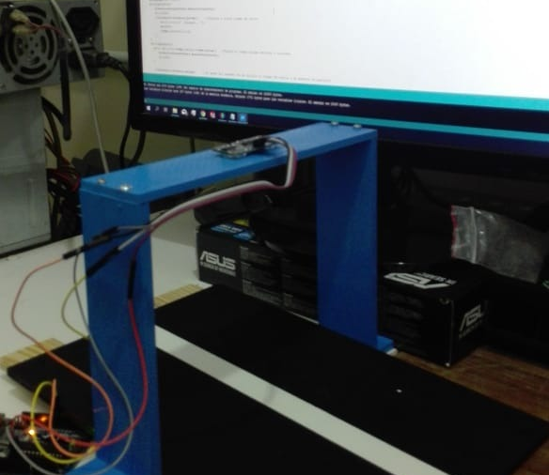
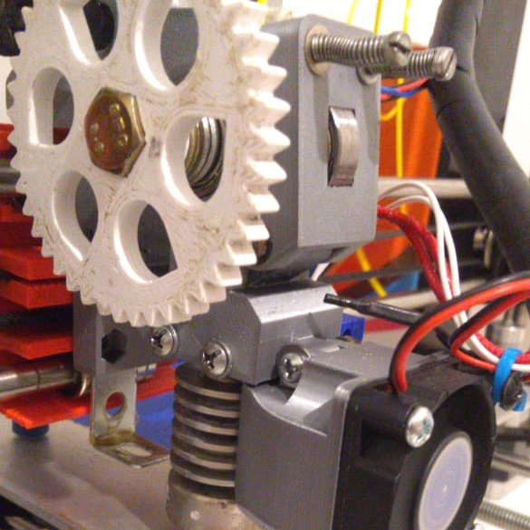
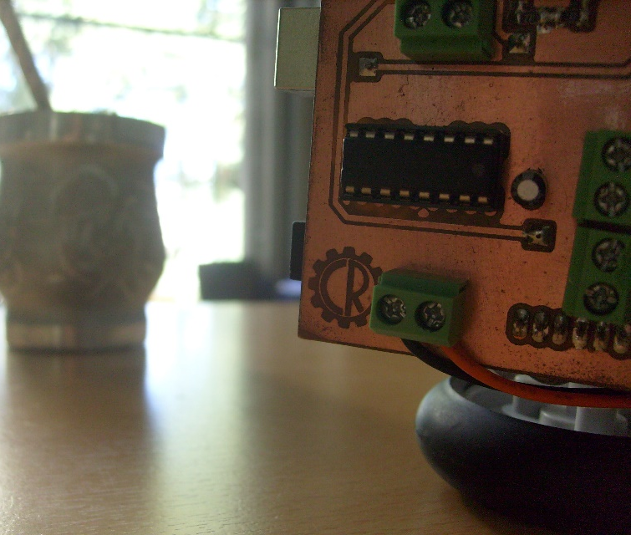

¿Qué hacemos en el CDR?
Proyectos de electrónica.
Complementamos lo aprendido en la carrera.
Trabajamos en equipo.

Slide 5
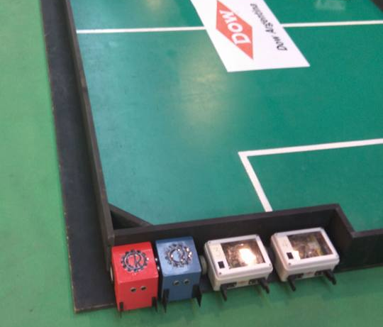
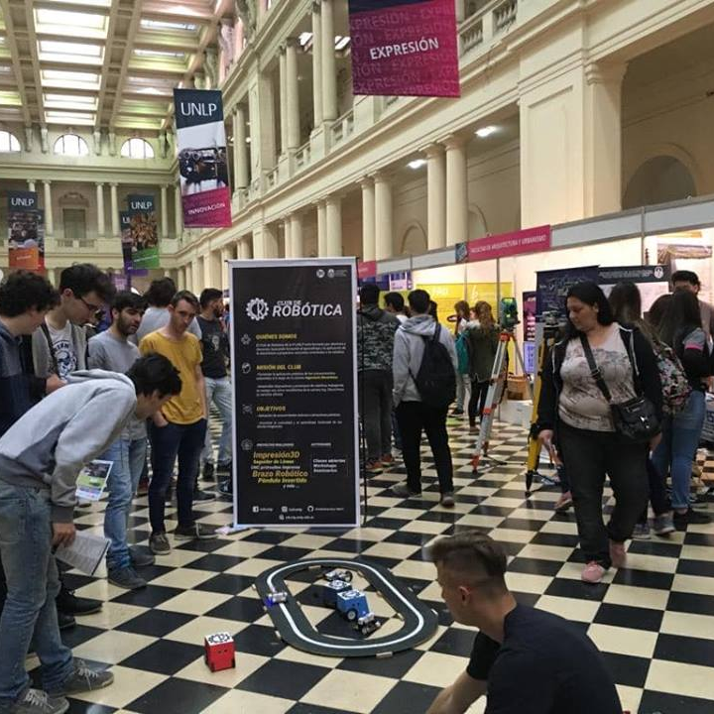
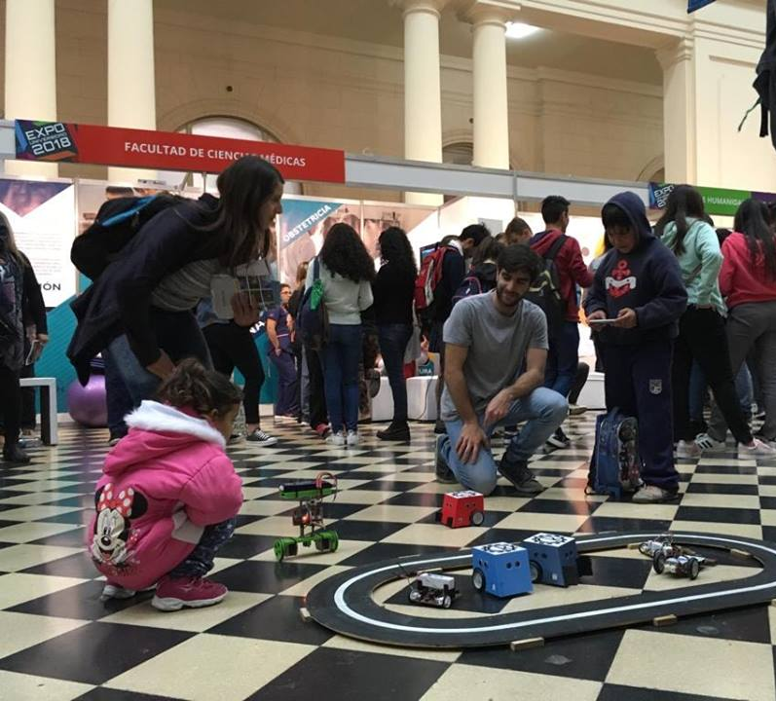
¿Qué hacemos en el CDR?
Participación de exposiciones.
Asistencia a competencias.

Slide 6
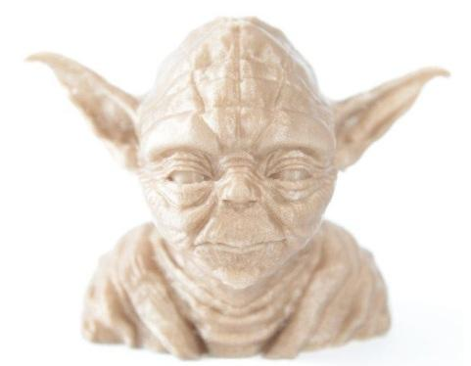
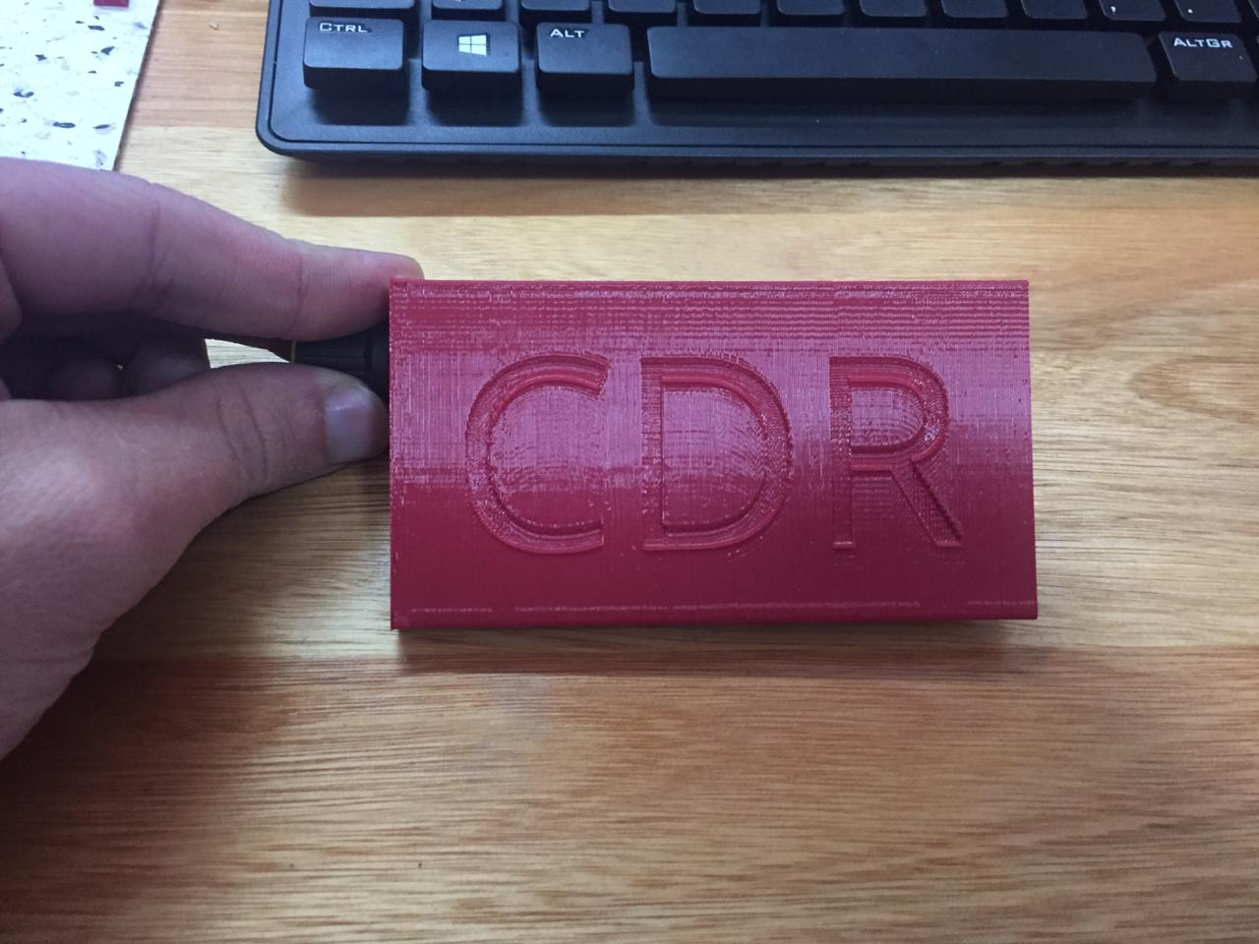
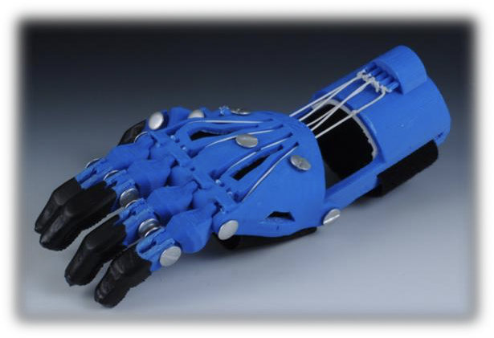
Usos y aplicaciones
Prototipado
Piezas funcionales
Diseño
Prótesis
Construcción
Cerámica
Gastronomía
Bioimpresión

Slide 7
Tecnologías sustractivas
Torno CNC (CNC Lathe)
Mecanizado de formas geométricas de revolución
Permite el mecanizado de roscas
Fresadora CNC (CNC Mill)
Mecanizado por desbastado o arranque de viruta
Trabajo en mesa cartesiana

Slide 8
Tecnologías Aditivas / Impresión 3D
SLS(Selective Laser Sintering)
SLA(Stereolithography)
DLP(Direct Light Processing)
FFF(Fused Filament Fabrication)
FDM(Fused Deposition Modeling)
Notes:
SLS laser con polvo
SLA resina + laser con espejos
DLP resina + proyector led
FMD + plastico derretido
FFF igual FMD pero de la marca STRATASYSpioneros pierde patente '09

Slide 9
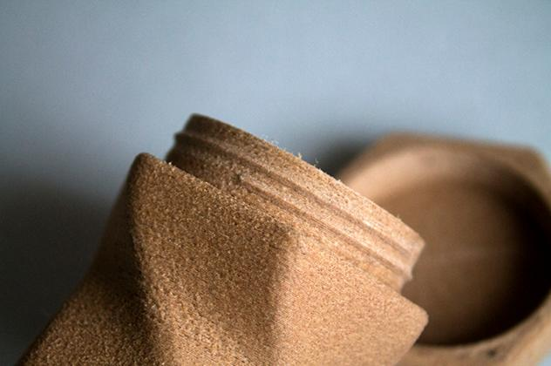
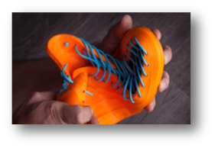
Materiales
ABS
PLA
Nylon
Flexibles
Laywood
Laybrick
Metales
Carbono
Notes:
PLA polilactic acid. Mismo plastico que las bolsas de super
ABS mismo que los plasticos inyectados
LAYWOOD apariencia a madera
LAYBRICK acabo similar a ceramico o piedra
METALES no son mas resistentes.

Slide 10





Cadena de Impresión 3D
CAD
Modelo 3D
CAM
“Slicer”
Impresión3D
Firmware interpreta gcode
.STL
.GCODE
CAD: Computer-Aided Design CAM: Computer-Aided Manufacturing
Notes:
CAD: diseño asistido por PC
CAM: fabricación asistida por PC

Slide 11
Software
Software CAD
AutoCAD, Sketchup, OpenSCAD, Freecad, Rhinoceros, MAYA, Solid Works, 3D Studio, 123d Autodesk, Onshape (online), Tinkercad (online) etc...
Software CAM
Slic3r, CURA, Simplify3D, Repetier, etc..

Slide 12
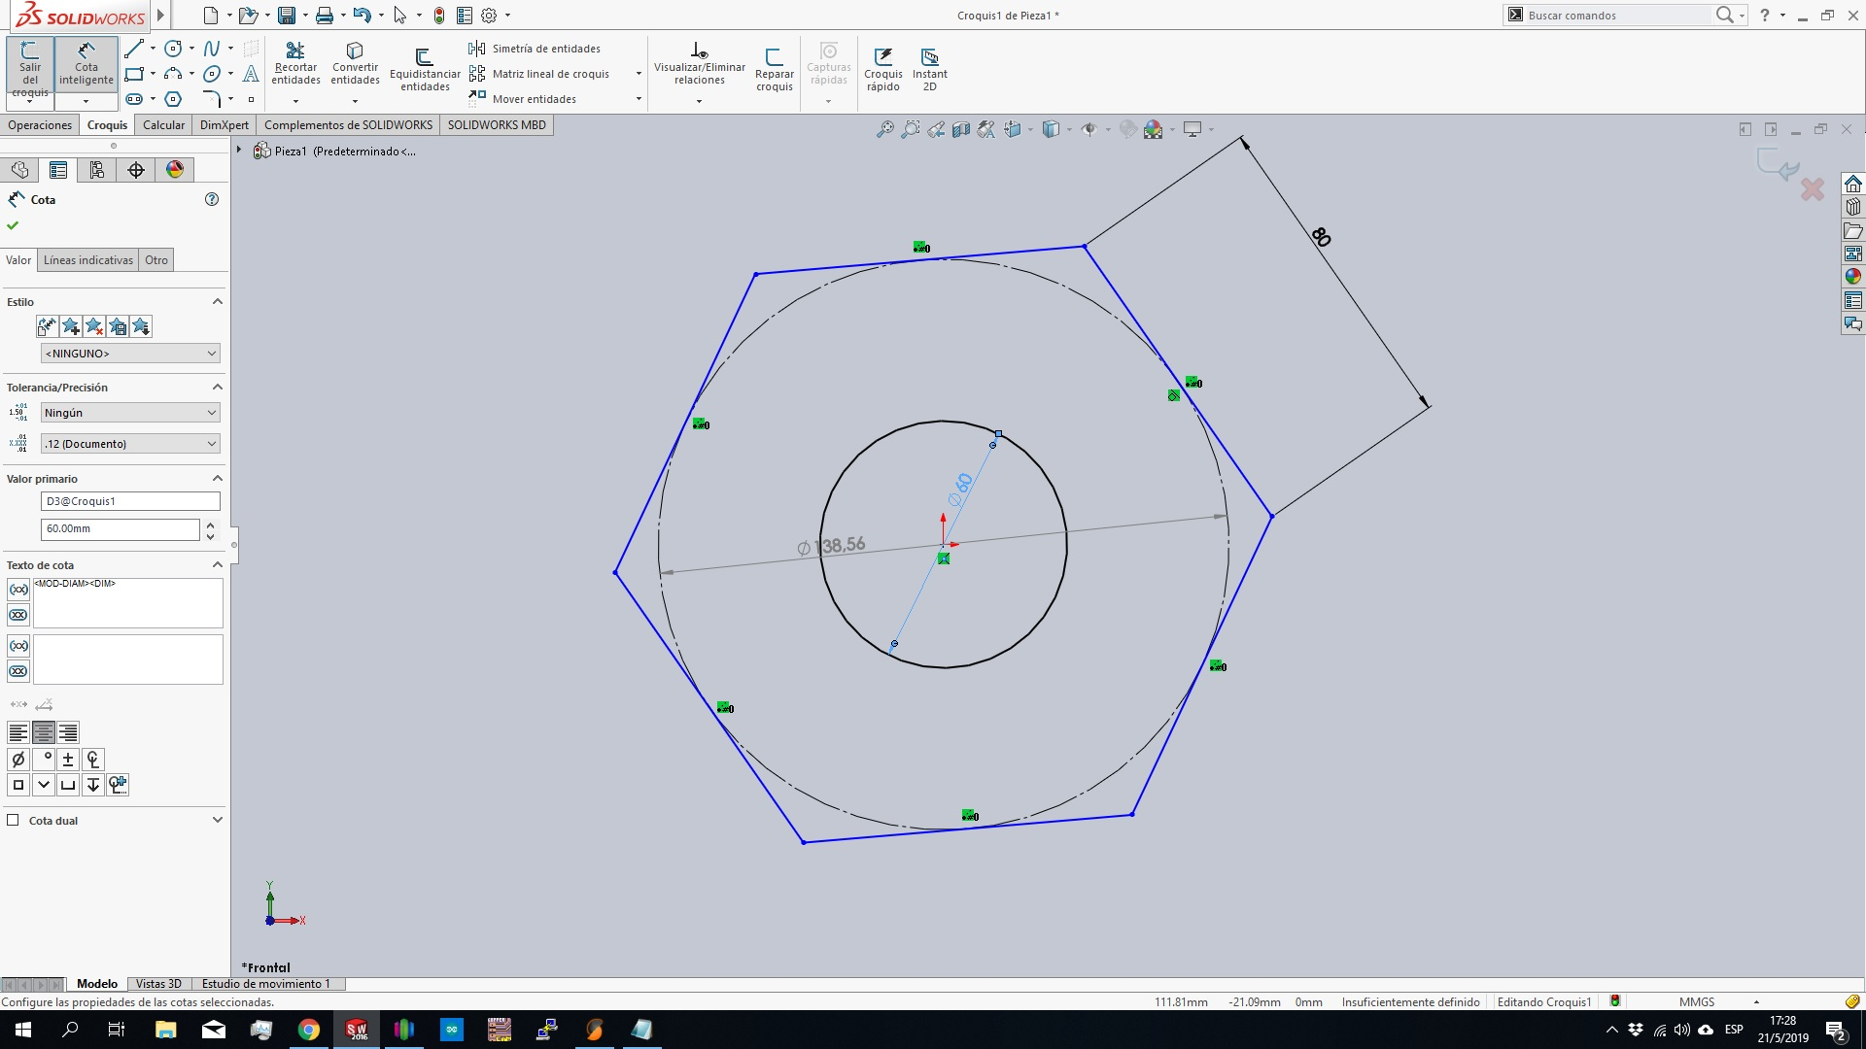

Slide 13
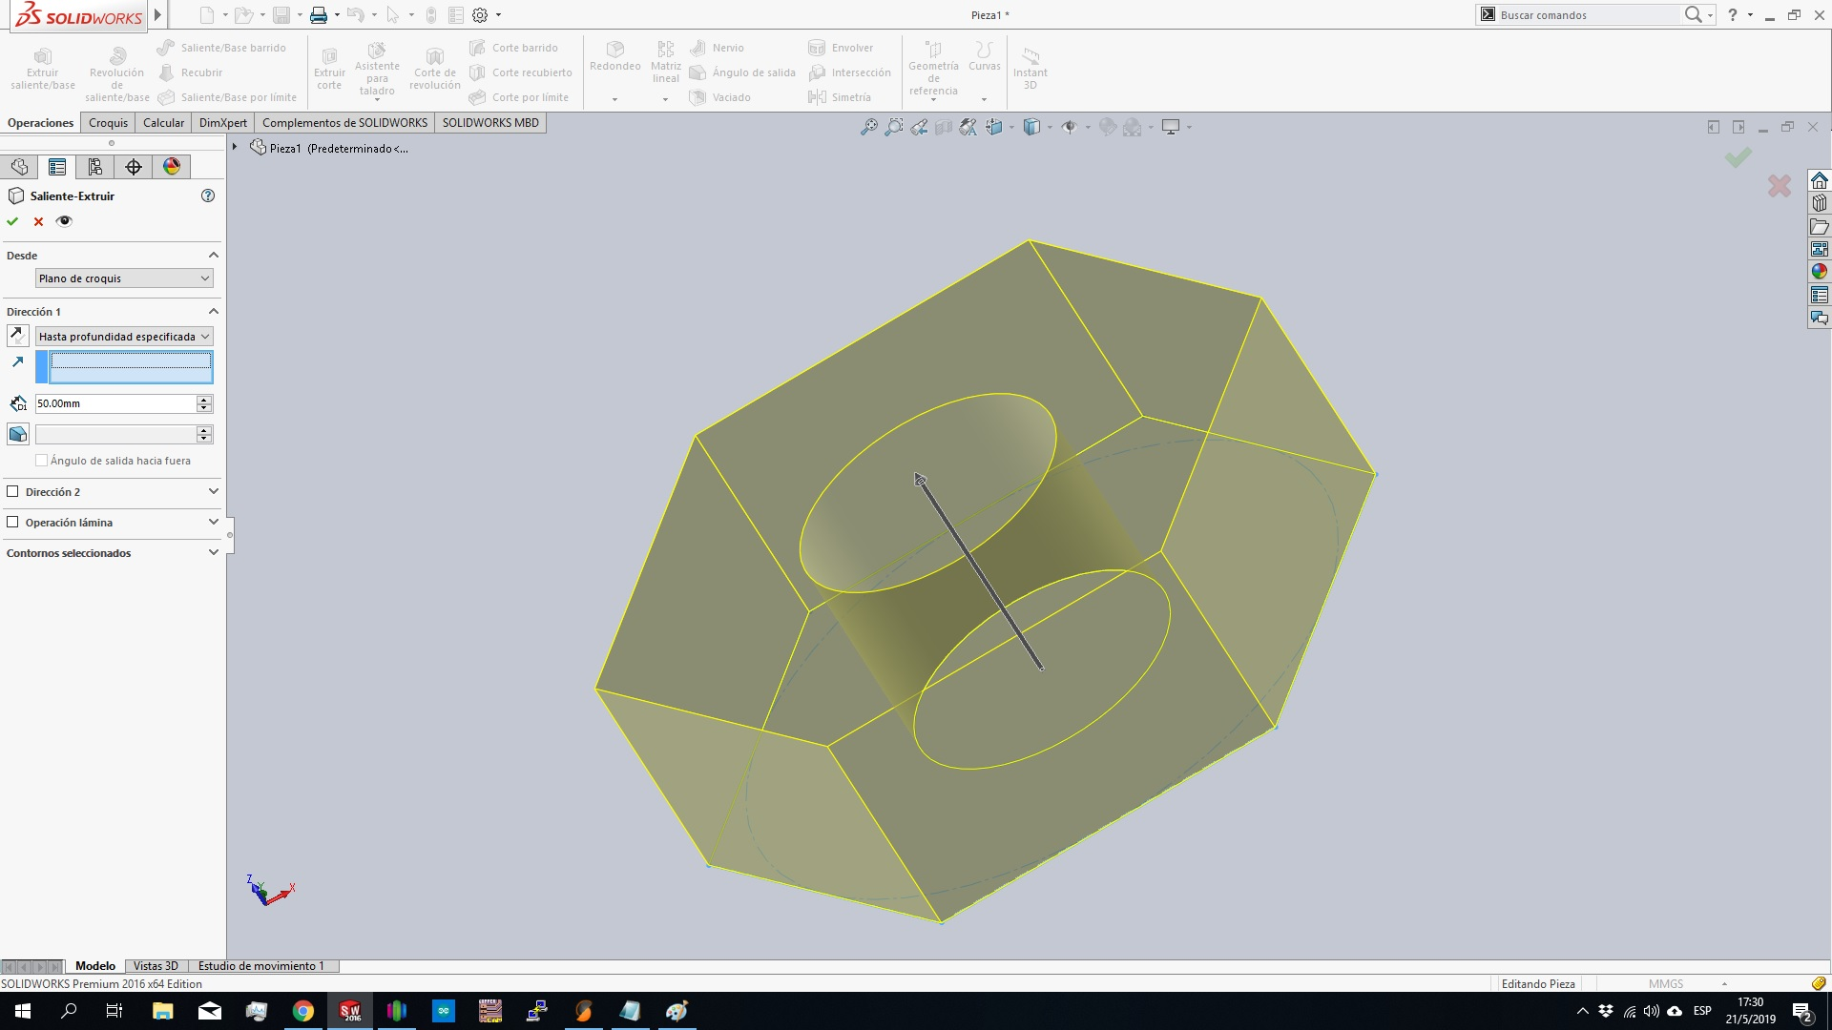

Slide 14
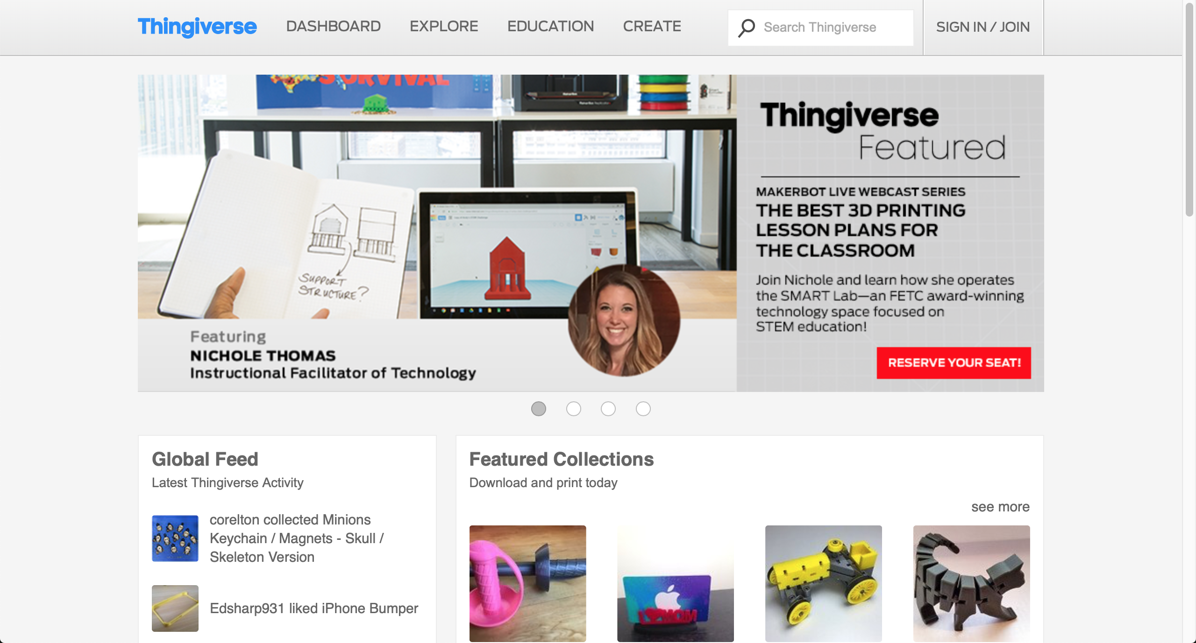
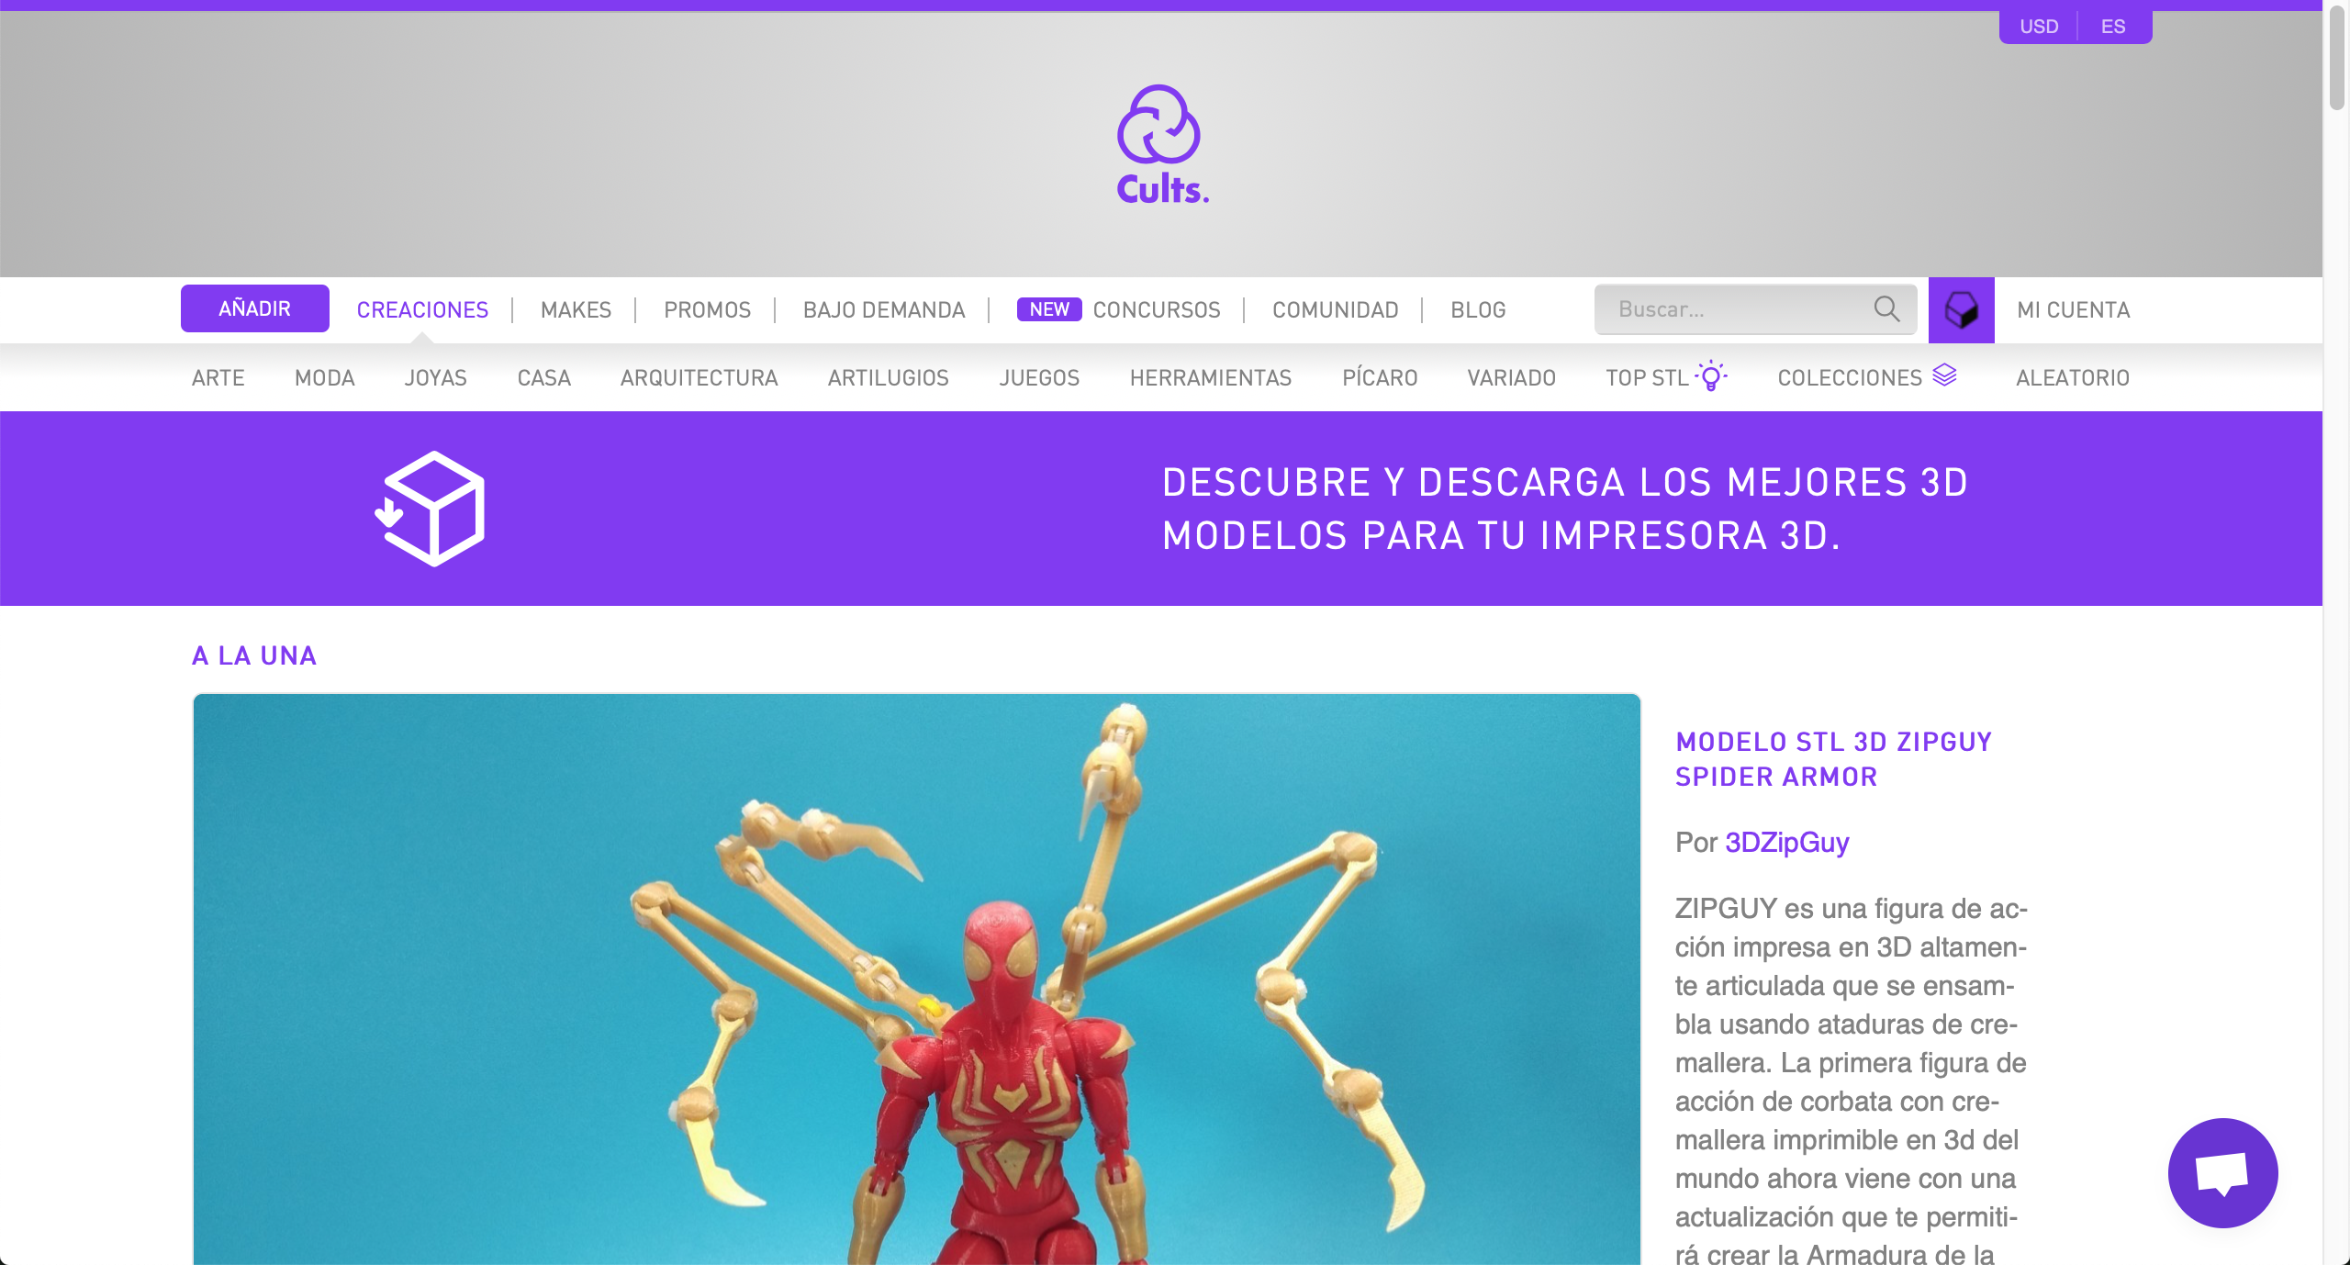
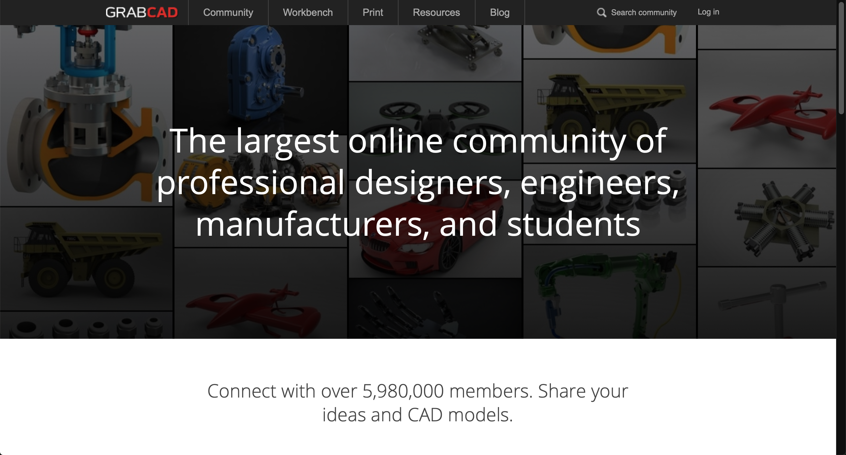
Banco de modelos
https://www.thingiverse.com
https://cults3d.com
https://grabcad.com
Etc…
Notes:
Thingiverse y grabcad tienen muchos archivos que se pueden editar
Cult3d permite monetiza sus modelos a diseñadores

Slide 15
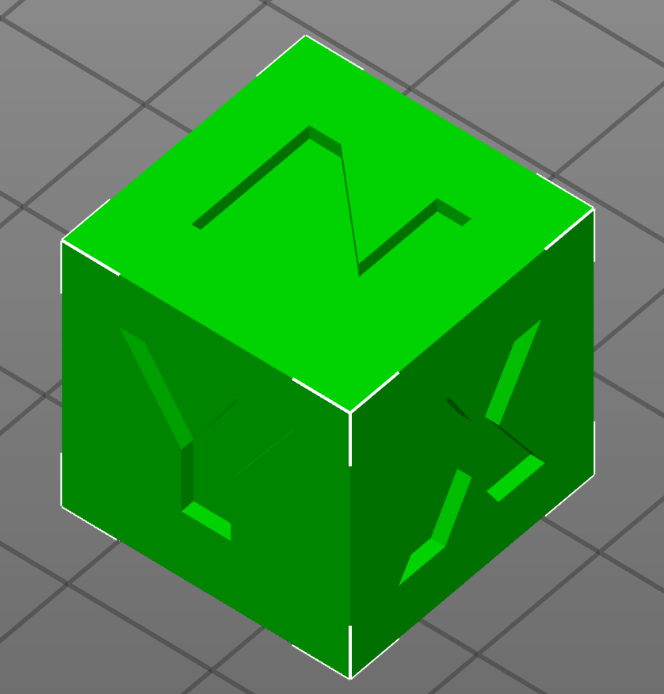
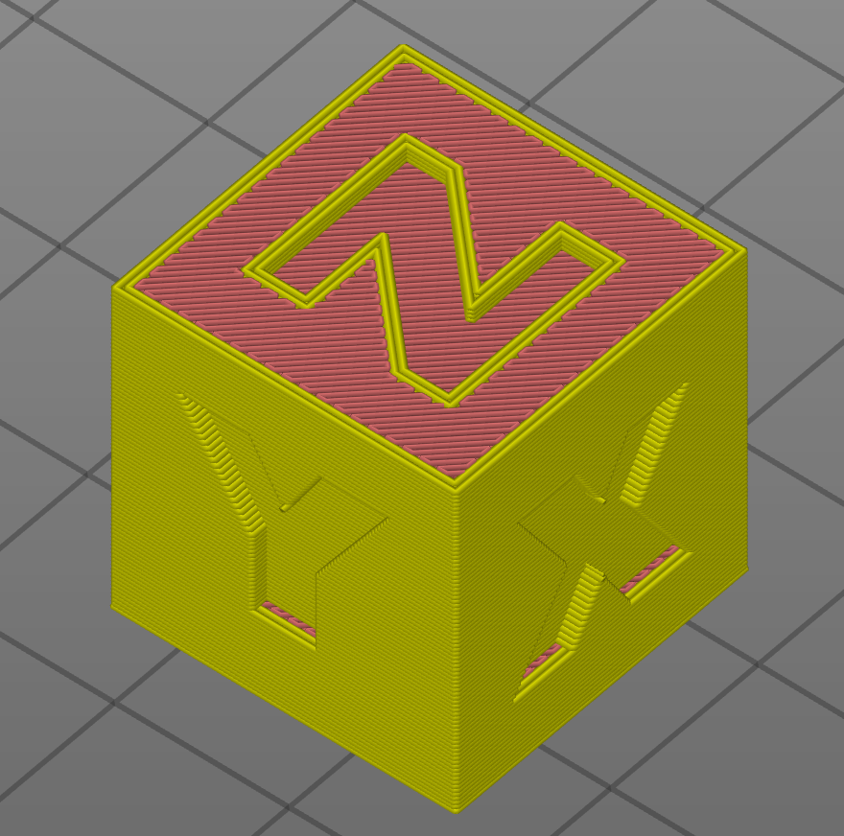
Qué hace un slicer?
Convierte archivos .STL a .GCODE

Slide 16
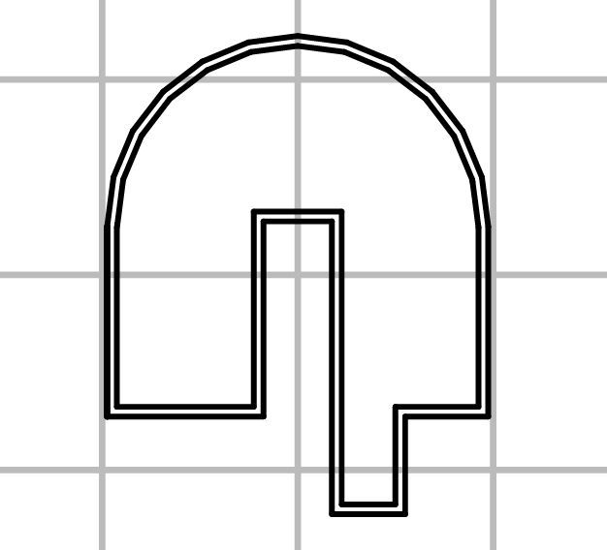
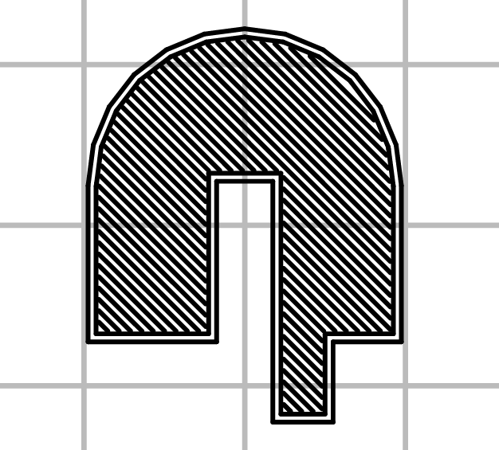
G-CODE
En la conversión de STL a G-CODE, el modelo es rebanado en capas.
El software CAM procesa el trayecto que el extrusor deberá recorrer en cada capa.
A su vez calcula la cantidad de plástico a extruir para cubrir la superficie deseada y demás parámetros.

Slide 17
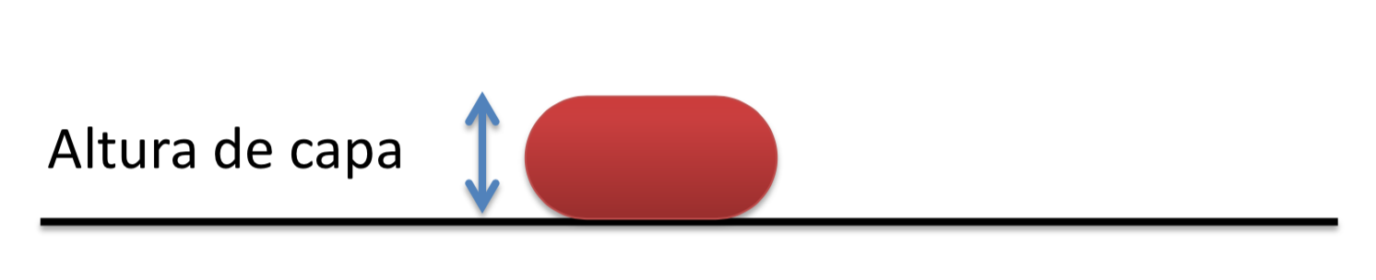
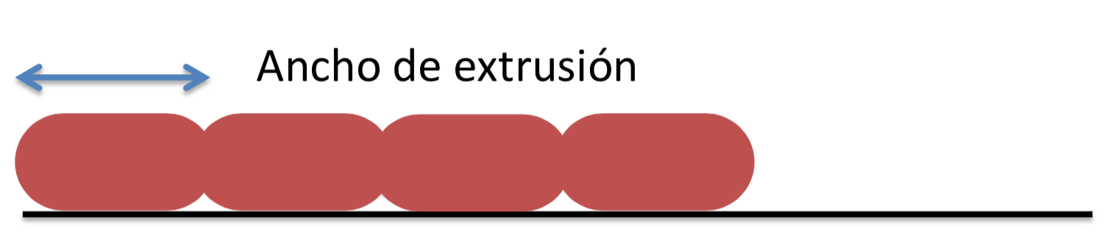
Parámetros Básicos

Slide 18
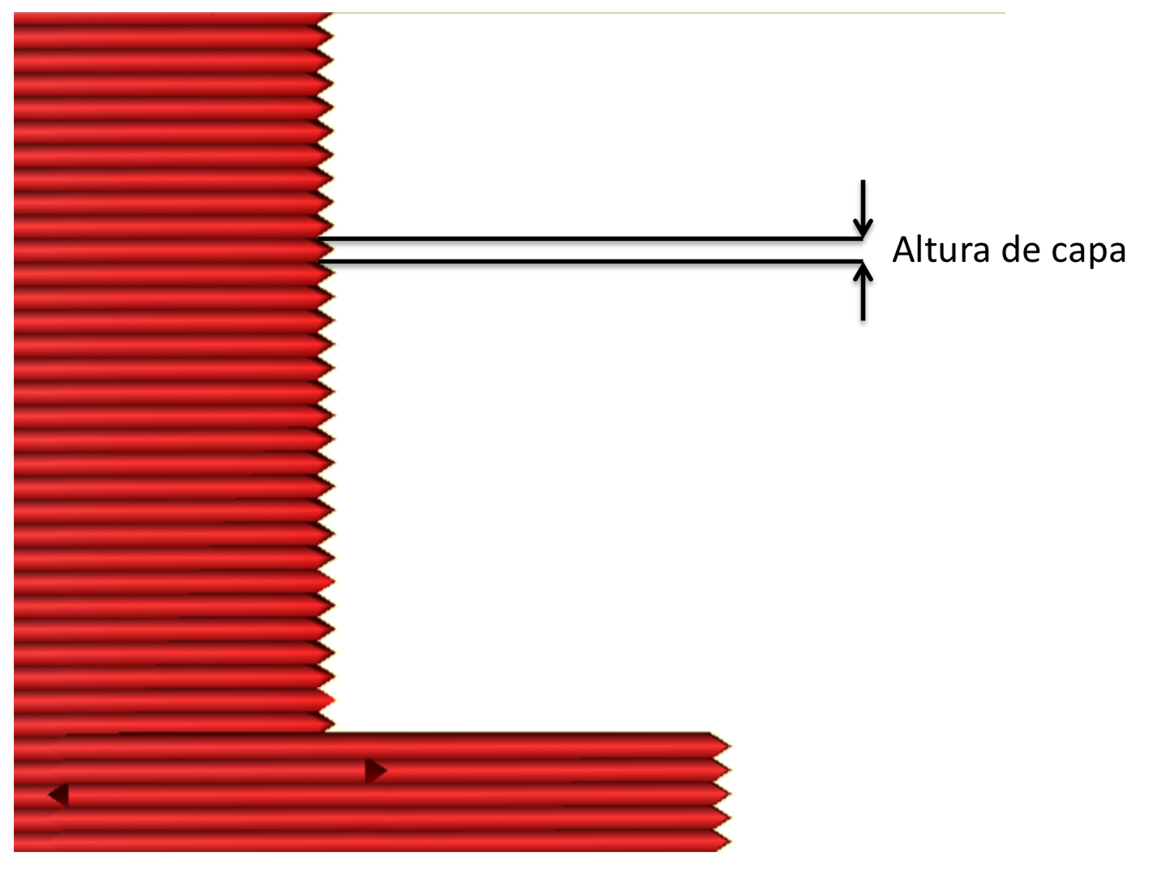
Parámetros Básicos

Slide 19
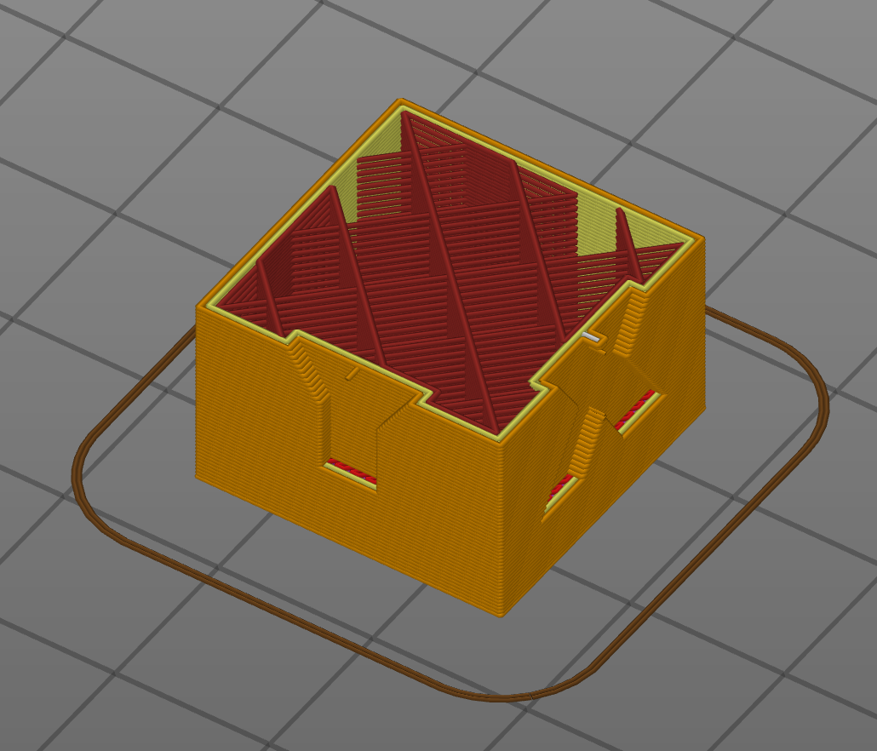
Parámetros Básicos
Perímetros o loops (amarillo y naraja)
Relleno o infill (rojo)
El relleno permite dar estructura y rigidez mecánica a piezas que así lo necesita.

Slide 20
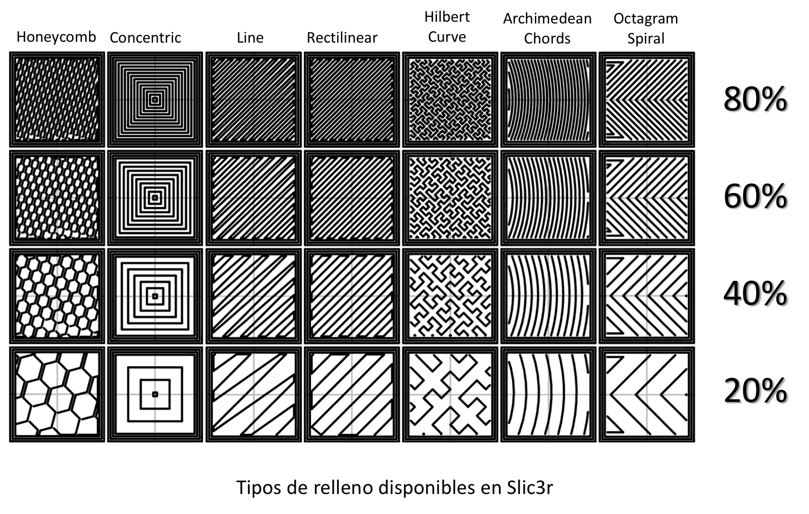
Parámetros Básicos
Infill

Slide 21
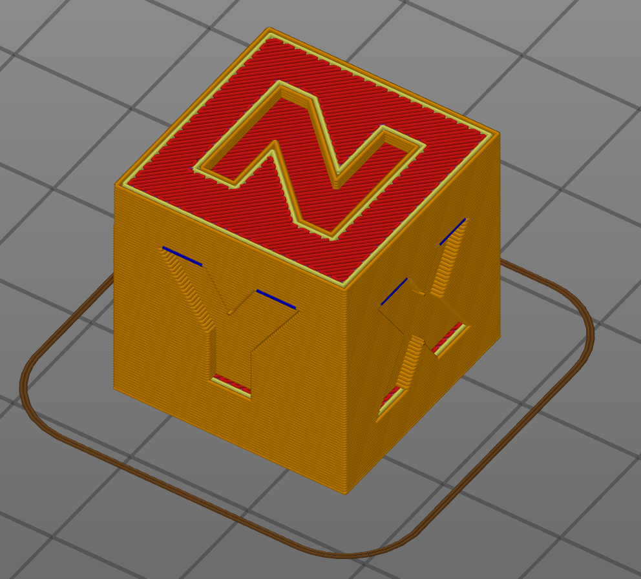
Parámetros Básicos
Tapas
Top/Botton (rojo)
Durante el proceso CAM , en adelante Slicing, uno de los valores que puede ser definido es la cantidad de capas o espesor de la superficie superior e inferior, denominadas tapas.

Slide 22
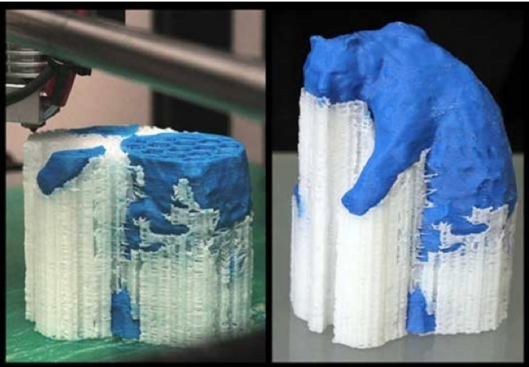
Parámetros Básicos
Material de soporte
Las estructuras con ángulos mayores a 45 grados se consideran voladas, y en piezas de gran tamaño, es necesario imprimir estructura de soporte.
Al seleccionar esta opción en el software de slicing, la estructura de soporte es generada de forma automática. Una vez concluida la impresión, el soporte se remueve fácilmente con la ayuda de un instrumento cortante.

Slide 23
Pasamos al programa…

